Slide 1
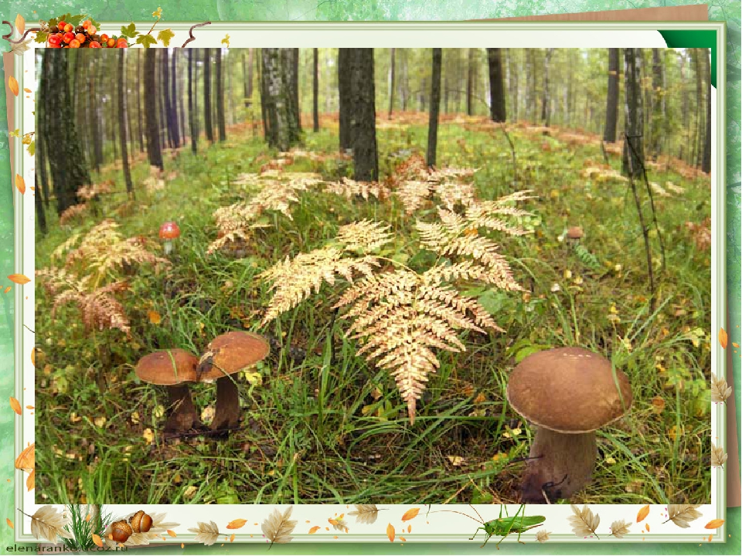

Государственное учреждение образования
«Гимназия № 8 г. Витебска»
Человек и мир
2 «В» класс
Учитель Горбачёва Е.П.

Slide 2


Slide 3
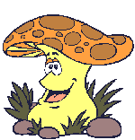
Государственное учреждение образования
«Гимназия № 8 г. Витебска»
Человек и мир
2 «В» класс
Учитель Горбачёва Е.П.

Slide 4

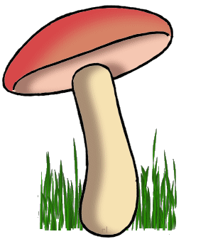
Задачи урока:
узнать, что такое ГРИБ,
из каких частей он состоит
2) познакомиться с
разнообразием грибов
3) продолжить работу
над созданием сборника
проектов

Slide 6
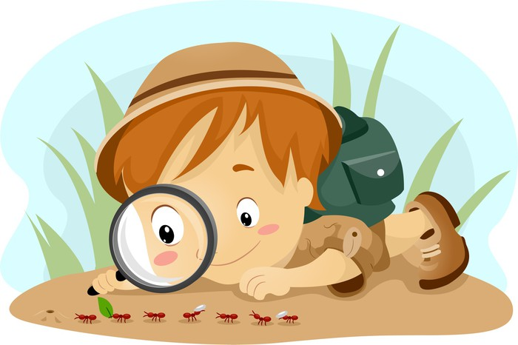
ИССЛЕДОВАНИЕ

Slide 7
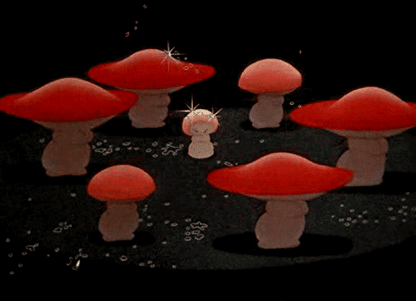
Грибная зарядка

Slide 8
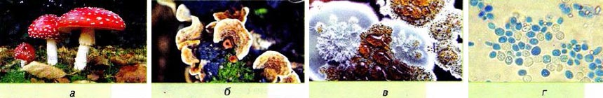
Разнообразие грибов
ШЛЯПОЧНЫЕ
ДРОЖЖЕВЫЕ
ГРИБЫ-ПАРАЗИТЫ
ПЛЕСНЕВЫЕ

Slide 9
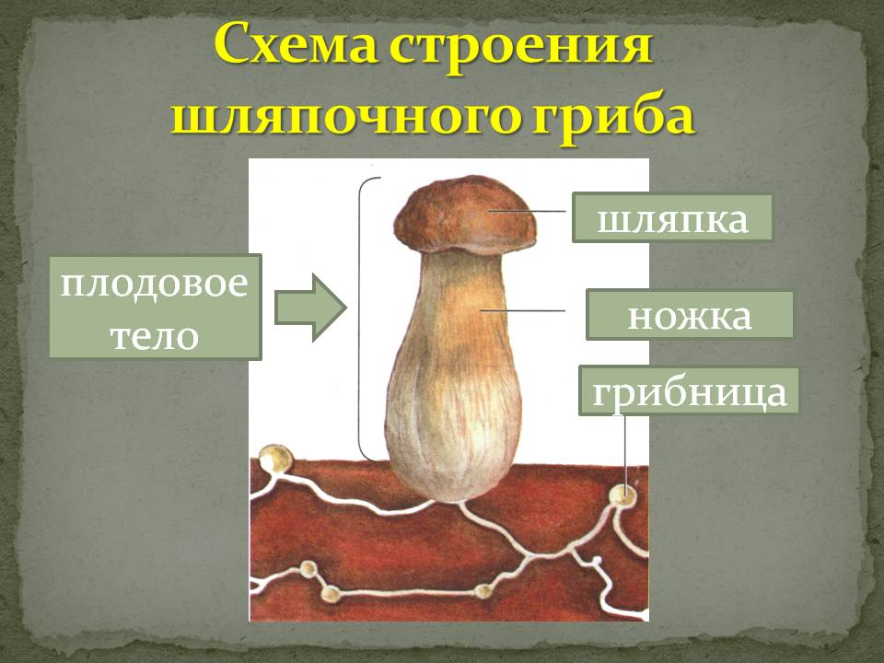

Slide 10
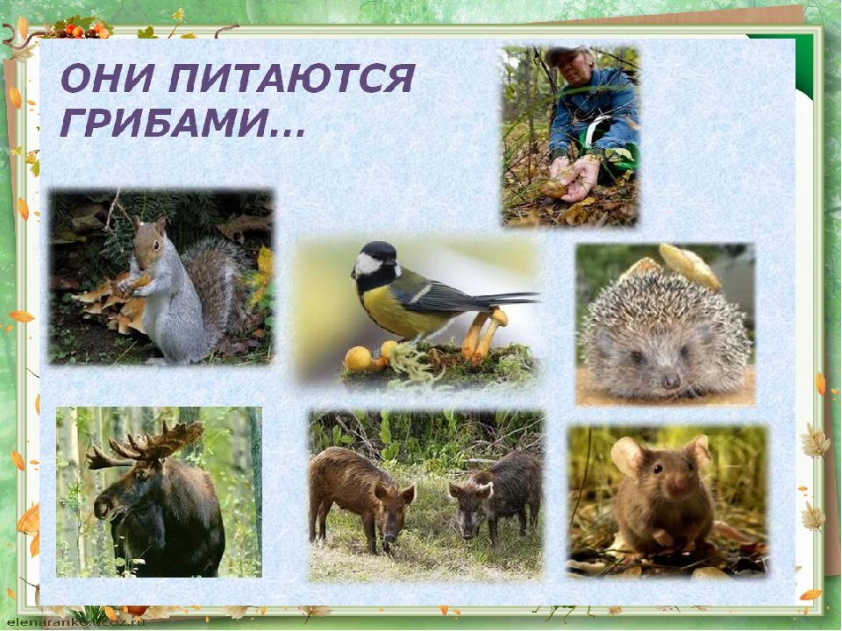

Slide 11
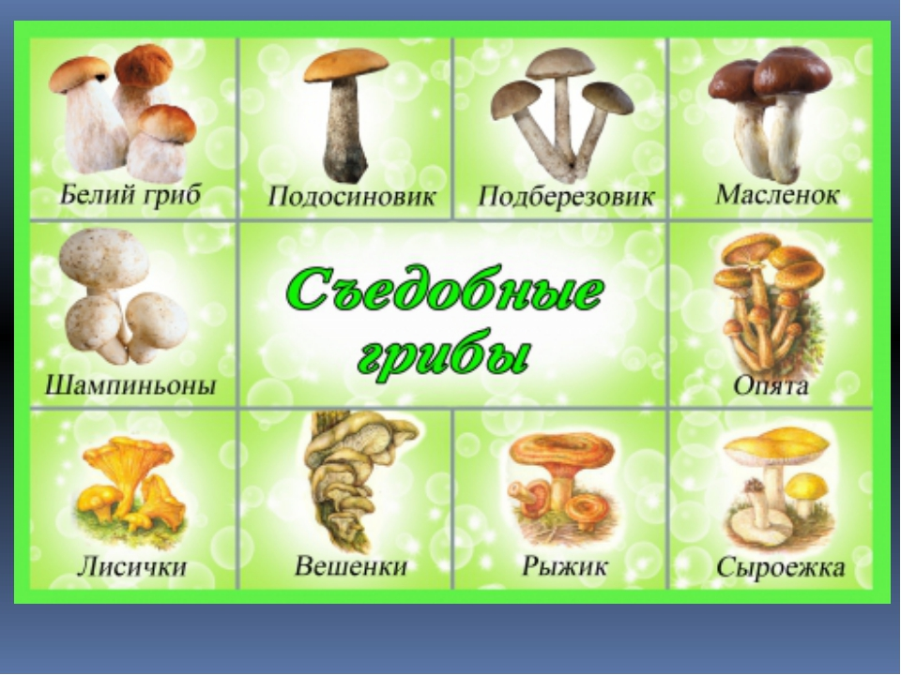

Slide 12
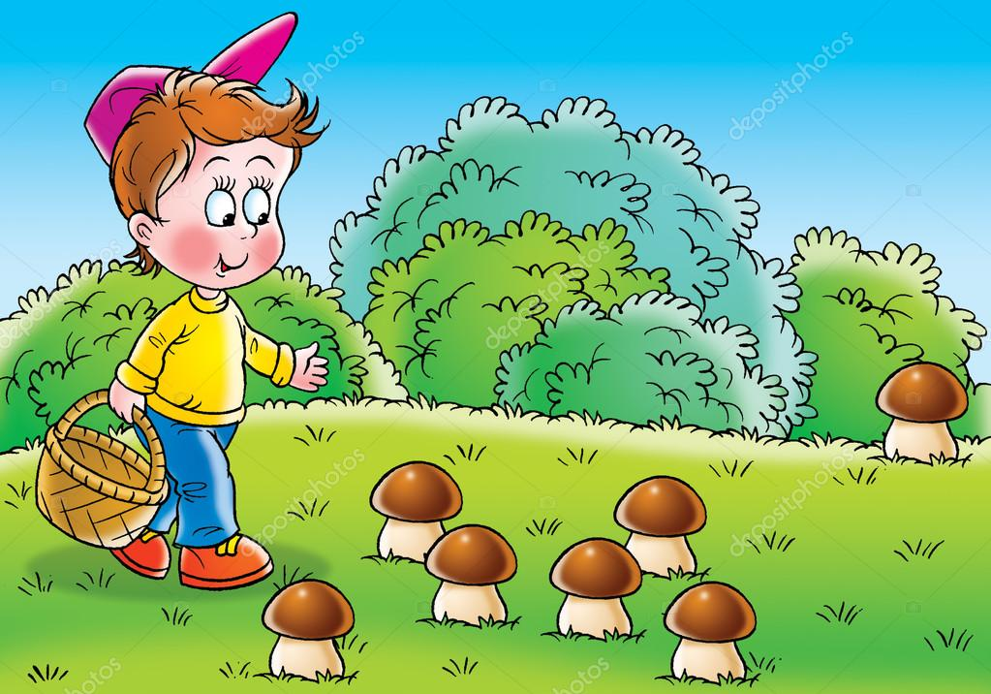

Slide 13
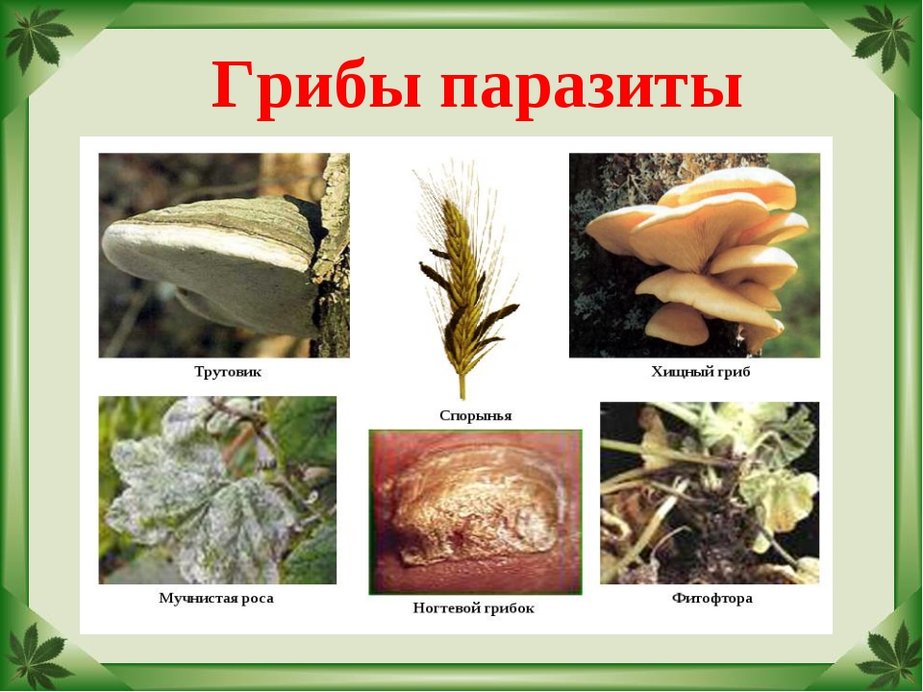
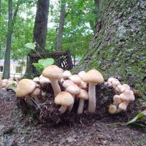
Опята

Slide 14
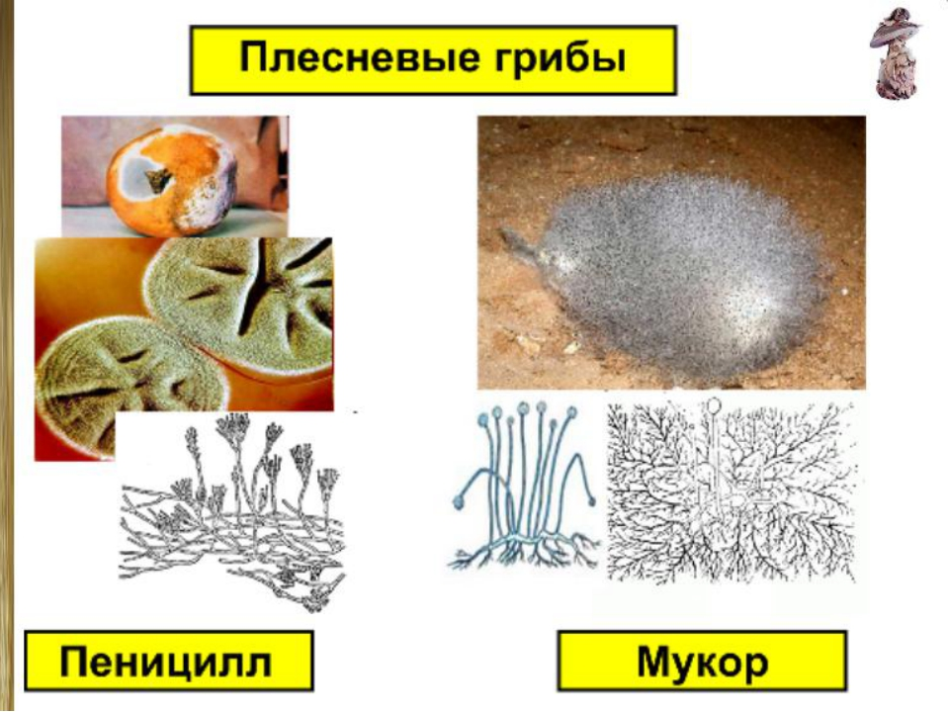

Slide 15
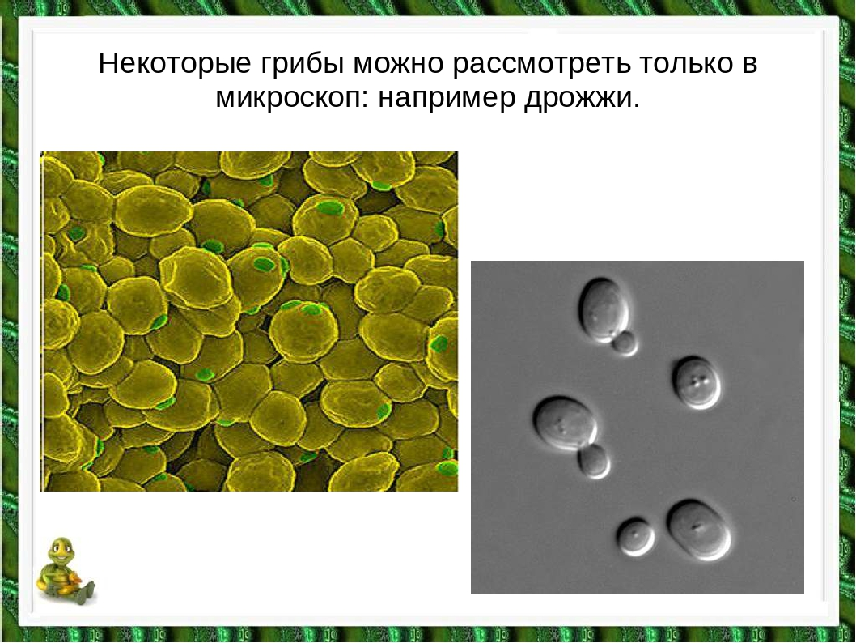

Slide 16
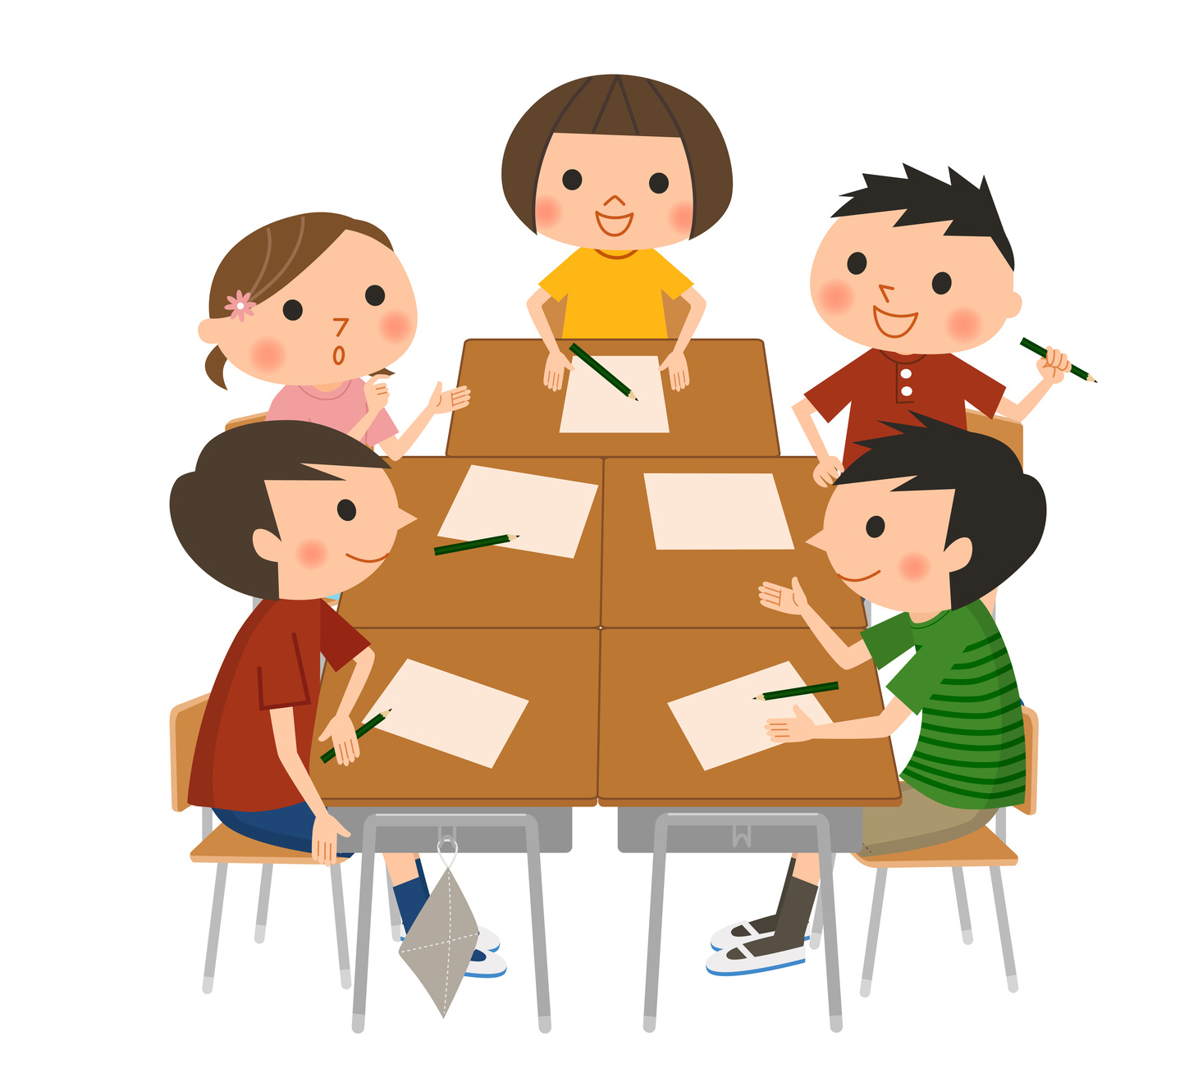
Работа в группах
Работайте дружно

Slide 17

Защита проектов

Slide 18
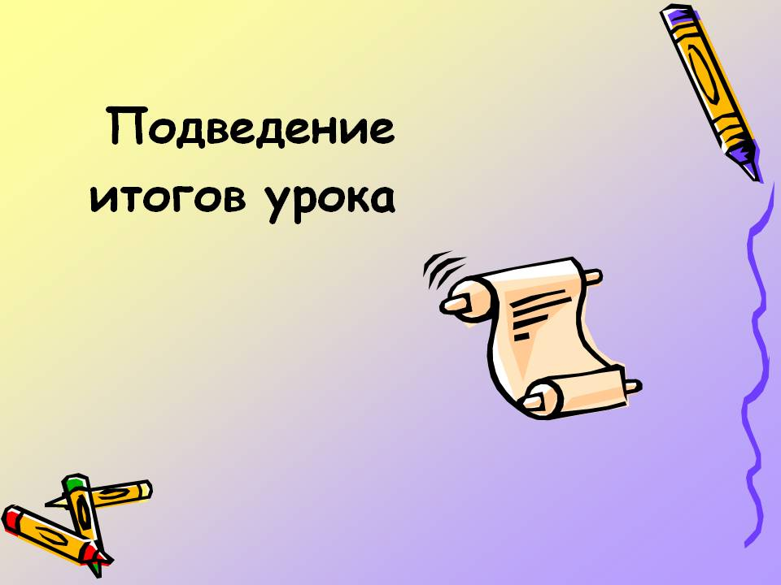

Slide 19

С. 71-75 читать,
отвечать на вопросы

Slide 20


